Slide 1
Hubungan Makanan & Gen Dengan Metabolisme Lemak
Pertemuan ke 3

Slide 2
Pendahuluan
Overwight & Obesitas : akumulasi lemak abnormal yang dapat meningkatkan resiko berbagai macam penyakit
Sejak tahun 1976, angka obesitas sedunia meningkat tiga kali lipat (World Health Organization, 2019 )
Overwight & Obesitas merupakan faktor resiko tinggi terhadap berbagai macam penyakit kronis seperti diabetes, penyakit kardiovaskular, dan kanker.

Slide 3
Walaupun obesitas merupakan penyakit gaya hidup akibat diet tinggi kalori tanpa berolahraga, obesitas penyakit yang disebabkan oleh beragam interaksi kompleks antara gen seseorang dengan gaya hidup
banyak variansi genetik yang dapat memberi kencederungan terkena obesitas, hal-hal tersebut hanya menjelaskan sedikit mengenai heretibilitas obesitas

Slide 4
Hasil penelitian Xinping Wang menemukan adanya korelasi antara 6 Single Nucleotide Polymorphism pada gen APOA1 (gen yang menghasilkan protein Apolipoprotein A-I, protein yang merupakan komponen dari high-density lipoprotein atau HDL.

Slide 5
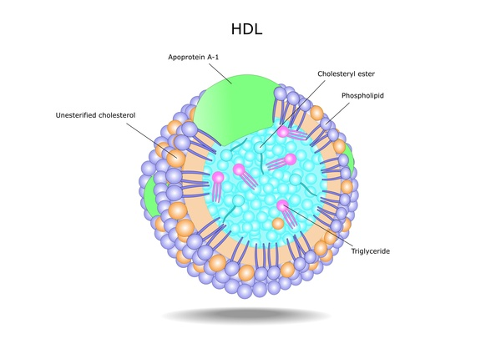
HDL berfungsi mentranspor kolesterol dan fosfolipid dari jaringan ke dalam liver
SNPs gen APOA 1 dapat meningkatkan risiko obesitas yang disebabkan oleh kurangnya produksi HDL-C

Slide 6
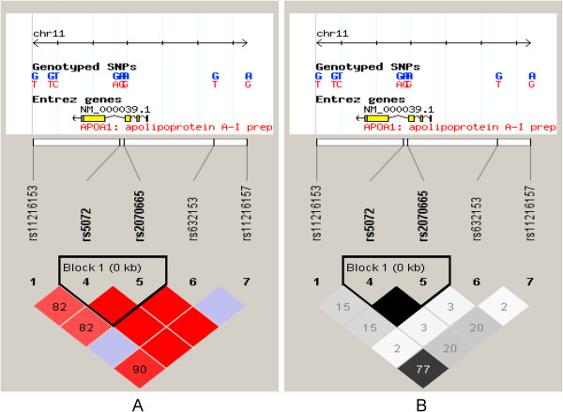
Dari 424 penduduk yang memiliki HDL-C rendah dengan kontrol (penduduk sehat yang tidak memiliki penyakit yang diasosiasikan dengan obesitas) sebanyak 843 individu, ditemukan dari keenam SNPs pada gen APOA1, yang dihubungkan dengan produksi HDL-C yang rendah ada hanya pada satu alel yaitu rs670 G

Slide 7
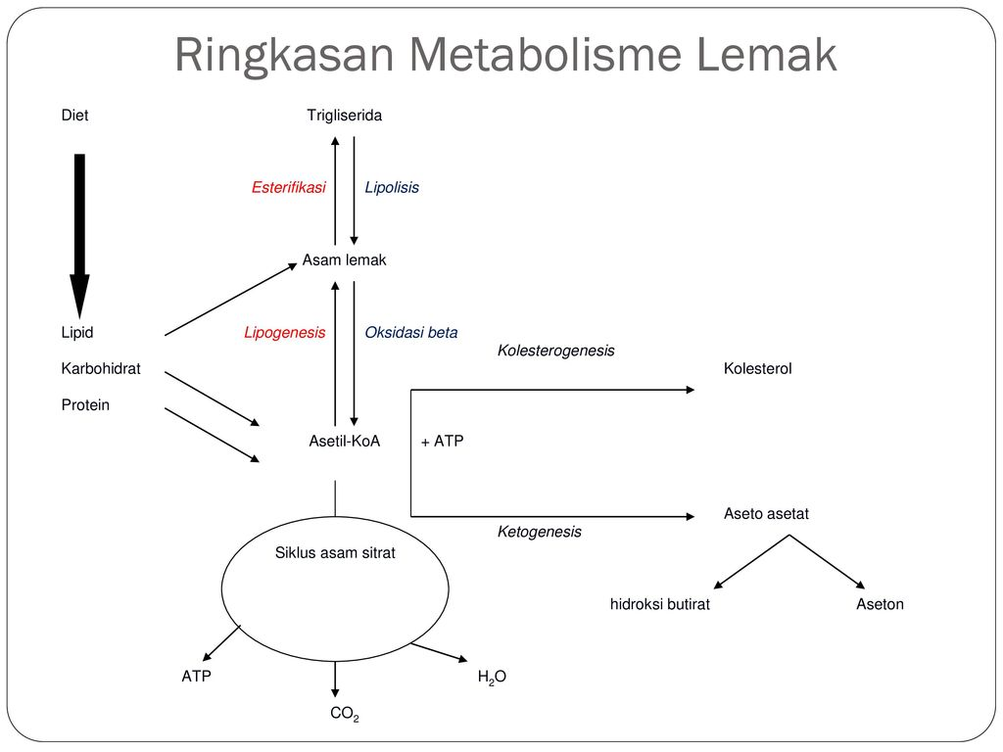
Metabolisme lipid merupakan merupakan suatu faktor yang sangat menentukan berbagai macam kelainan metabolism, dimana kelainan tersebut dapat membawa meningkatkan faktor risiko berbagai macam penyakit kronis seperti obesitas, Acute Coronary Syndrome (ACS), Cardiovascular Disease (CVD), dyslipidemia, dan lain-lain.

Slide 8
Walaupun hubungan antara metabolisme lipid dengan berkembangnya penyakit CVD, bagaimana kerja homeostasis lipid yang merupakan kerja dari berbagai macam faktor mulai dari interaksi antara protein pengikat, enzim, reseptor, serta faktor genetis dan faktor lingkungan, khususnya diet seseorang masih belum dipahami keseluruhannya
Sejauh ini, pengendalian dan modifikasi diet merupakan suatu cara yang umum untuk mengendalikan kadar lipid yang dicerna tubuh
Karena itu, mempelajari bagaimana tubuh menjaga homeostasis lipid merupakan suatu langkah signifikan dalam menciptakan terapi untuk penyakit-penyakit tersebut atau bahkan metode prevensi penyakit tersebut

Slide 9
Walaupun cara ini dapat menjelaskan perubahan metabolism lipid pada grup, pengendalian diet tidak dapat menjelaskan respon metabolisme lipid pada individu
Hal ini menunjukkan adanya interaksi antara gen-diet seseorang yang menyebabkan banyaknya viariabilitas antara metabolisme lipid
Menurut penelitian Antonio Garcia-Rios et.al. dari Universitas Cordoba, Spanyol, Nutrigenetik akan menjadi cara utuk mengerti perbedaan respon diet tiap individu akibat adanya perbedaan marka genetis pada setiap orang, seperti pada SNPs atau pada interaksi marka genetis tersebut dengan komponen diet tersebut.

Slide 10
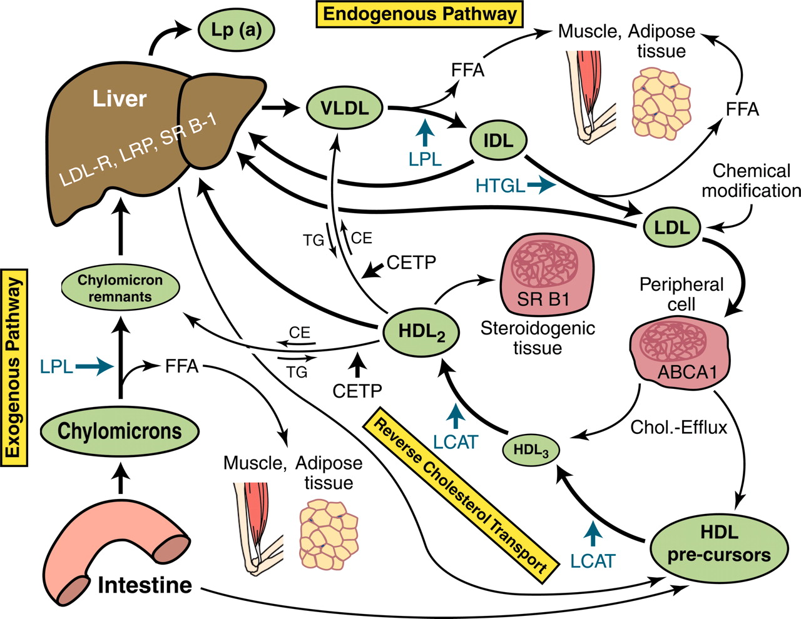
Penelitian tim peneliti tersebut juga menemukan adanya beberapa bukti interaksi gen-diet dapat mempengaruhi metabolisme lipid
gen pengkode protein ApoE yang berfungsi mentranspor kolesterol dan fosfolipid dari jaringan tubuh ke liver denga nada perbedaan bahwa protein ApoE berguna dalam transpor Low Density Lipoprotein (LDL), atau yang biasa disederhanakan sebagai kolesterol buruk.

Slide 11
protein tersebut memiliki beberapa isoform, yaitu APOE2, APOE3, dan APOE4 yang memiliki kemampuan pengikatan LDL yang berbeda-beda
Seseorang yang membawa alel E2/E2 akan memiliki kemampuan metabolism LDL yang lebih tinggi dibandingkan yang membawa alel E3/E3
alel E4/E4 akan memiliki kemampuan memetabolisme LDL yang lebih buruk sehingga meningkatkan kemungkinan terkena penyakit jantung coroner, obesitas, atau penyakit kronis lain yang disebabkan kurang mampunyai metabolime lipid

Slide 12
Walaupun begitu, karier alel E4/E4 tidak semuanya mendapatkan penyakit-penyakit tersebut, sehingga mungkin ada faktor genetis lain atau faktor lingkungan yang membantu meningkat risiko karier tersebut
Tim peneliti juga menemukan bahwa adanya polimorfisme pada promoter gen APOE dapat meningkatkan kadar LDL seseorang ketika individu tersebut mengkonsumsi diet tinggi asam lemak jenuh

Slide 13
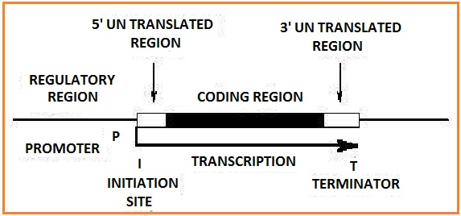
Gen Promoter polimorfisme -219G/T memiliki potensi menaikkan kadar LDL , terdapat dua macam polimorfisme
Yang membawa alel T akan menyebabkan naiknya kadar LDL dibandingkan dengan yang membawa alel GG setelah mengkonsumsi diet SFA
SNPs tersebut telah ditentukan juga menentukan kemampuan produksi insulin pada individu juga
Hal ini menandakan lokus APOE dapat berinteraksi dengan nutrisi yang diserap oleh tubuh, khususnya pada diet tinggi SFA
Hal ini dapat membantu mempelajari lebih dalam lagi mengenai interaksi gen-diet dan memabntu membuat diet personal berdasarkan gen individu tersebut.

